Slide 1
Ребуси 2.
Практична частина.
Етимологія слів.
КРЗ для розвитку мовлення

Slide 2
Сьогодні на уроці ми:
відкриємо таємниці походження деяких українських слів;
поповнимо словниковий запас;
розвинемо логічне мислення та лінгвістичний інтелект;
розшифруємо ребуси, що складаються з літер і малюнків;
потренуємо увагу тощо.

Slide 3

Щодня ми використовуємо велику кількість слів, але рідко замислюємося над тим, чому вони були створені саме такими, якими ми їх знаємо сьогодні. Адже слова існували не завжди, кожне було колись створене і вжите вперше. Це могло статися сотні або й тисячі років тому. Чим керувалися наші предки, даючи імена предметам? Які процеси в житті слова змінювали його значення та «зовнішній вигляд» аж до сучасного? Є наука, яка відповідає на ці питання. Називається вона етимологією.

Slide 4
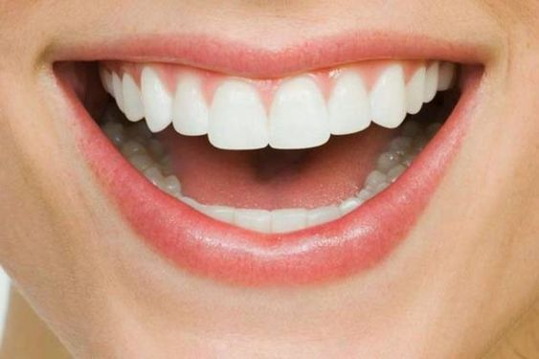

Ре́бус — загадка, в якій слова, що розгадуються, зображено у вигляді комбінації малюнків з літерами та іншими знаками. У ребусах зашифроване одне слово в називному відмінку. Слова зашифровані за допомогою малюнків і літер. Наприклад:
ВО А
=ВОРОТА

Slide 5
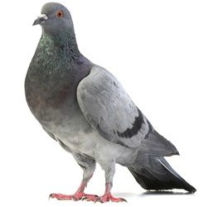
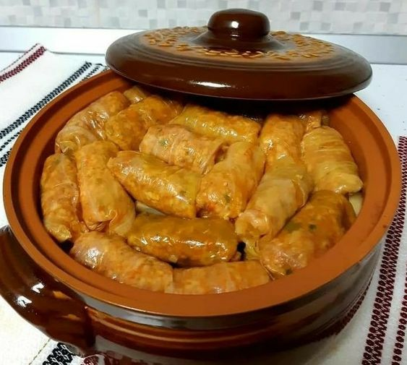
ЦІ
=ГОЛУБЦІ

Slide 6
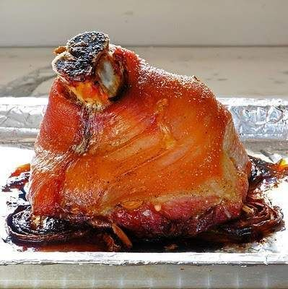
БУ

Slide 7
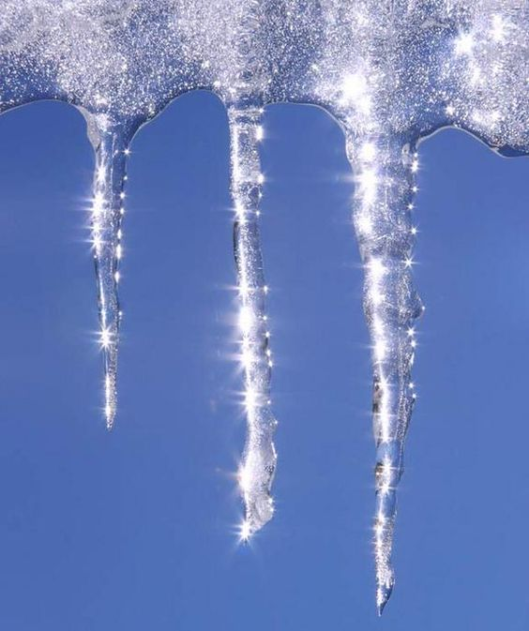
Бурулька - корінь цього слова був узятий з турецької мови, де бору означає «труба». Отож для називання крижинок, що справді мають форму загострених трубочок, українці використали не своє, а запозичене слово.

Slide 8
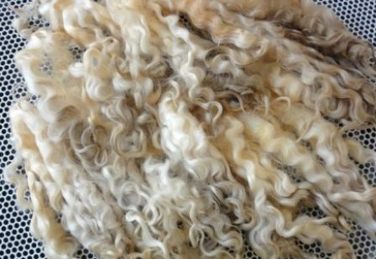
ВІЗЕ К

Slide 9

Візерунок - запозичення з польської мови, де слово візерунек означає «прикраса, малюнок, оздоба, зображення».

Slide 10

ВІ А

Slide 11
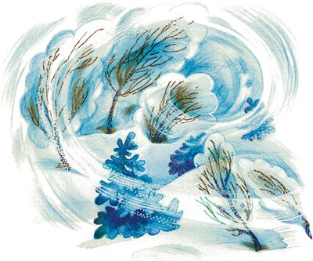
Віхола - ця назва сильного холодного сніжного вітру споріднена зі словом віяти.

Slide 12
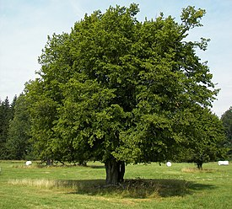
ЛІ

Slide 13
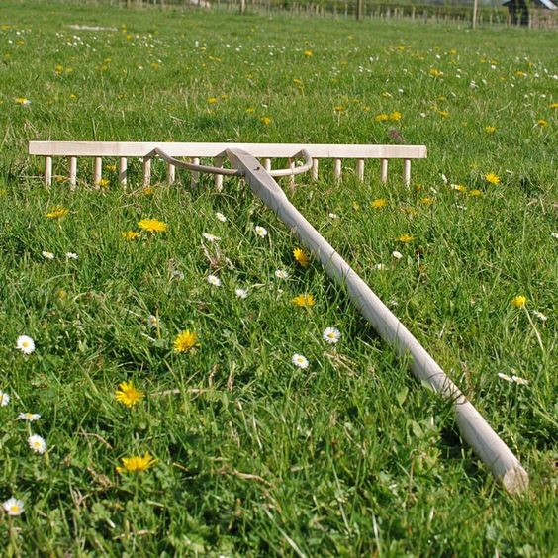
Граблі - називання здійснено за дією, яку виконує це знаряддя праці: гребти.

Slide 14

С

Slide 15
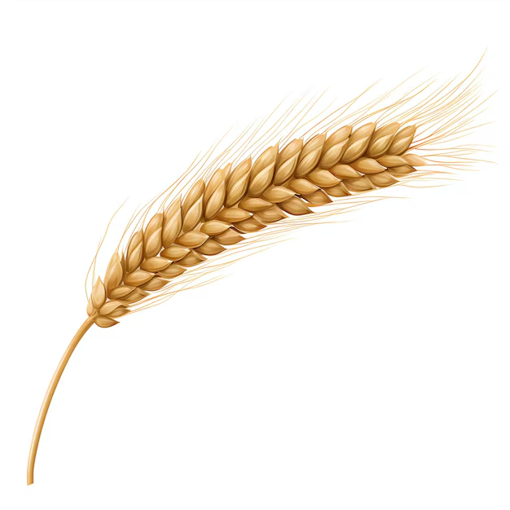
Колос - має довгі чи короткі вусики, які однаково колються. Отож колос - «той, що коле».

Slide 16
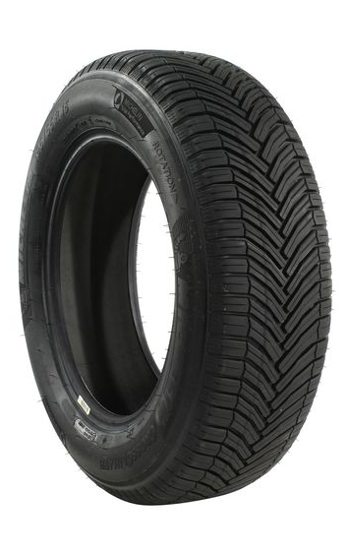
КОНЮ

Slide 17
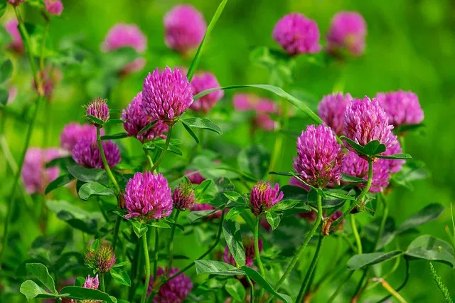
Конюшина - цю траву, поширену на пасовиськах, завжди полюбляли коні. Саме їм рослина і завдячує своєю назвою: конюшина - «трава коней».

Slide 18

ОНОША

Slide 19

Листоноша - звісно, листоноша носить не лише листи, але такою вже примхливою буває мова: з усього поштового різноманіття, яке ця людина приносить нам додому, у назві відобразила лише листи.

Slide 20
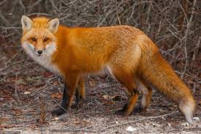
ИЧКА

Slide 21
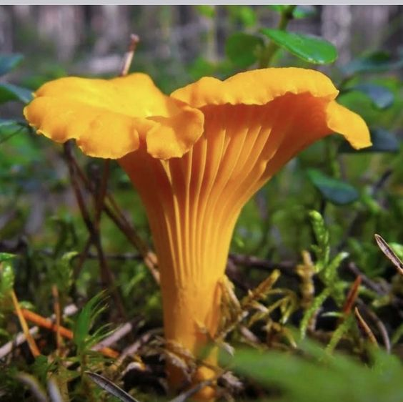
Лисичка (гриб) - ці гриби за кольором і формою капелюшків нагадують лисячі мордочки.

Slide 22
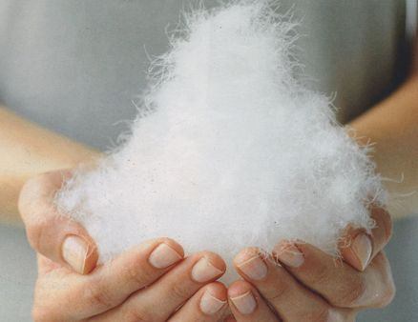
ЛО

Slide 23
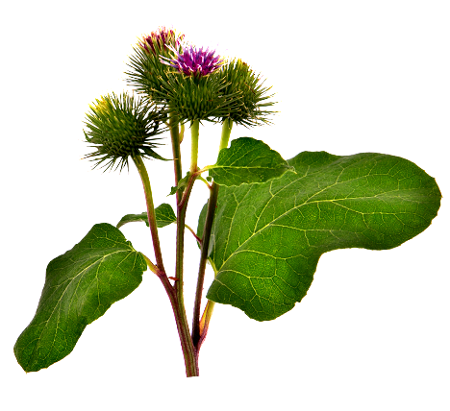
Лопух - утворилося на основі давнього слова, що не збереглося до наших днів, лоп - «широкий лист». Від цього ж слова, до речі, походить іменник лопата, адже лопата нагадує широкий лист.

Slide 24
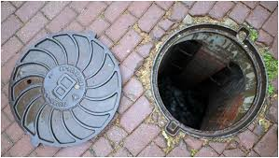
МАС

Slide 25
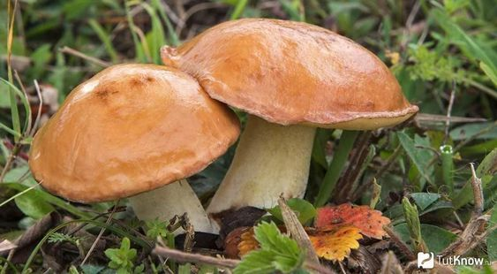
Маслюк (гриб) - капелюшки цього гриба вкриті крапельками - блискучими та слизькими, наче масляними.

Slide 26
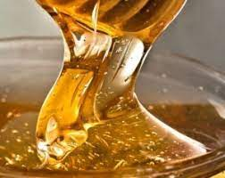
УЗА

Slide 27
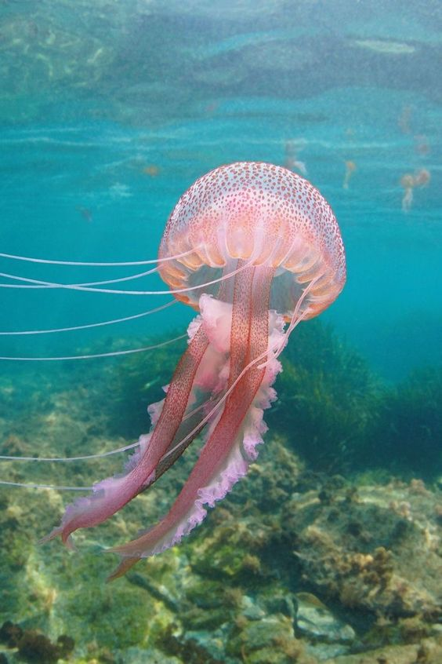
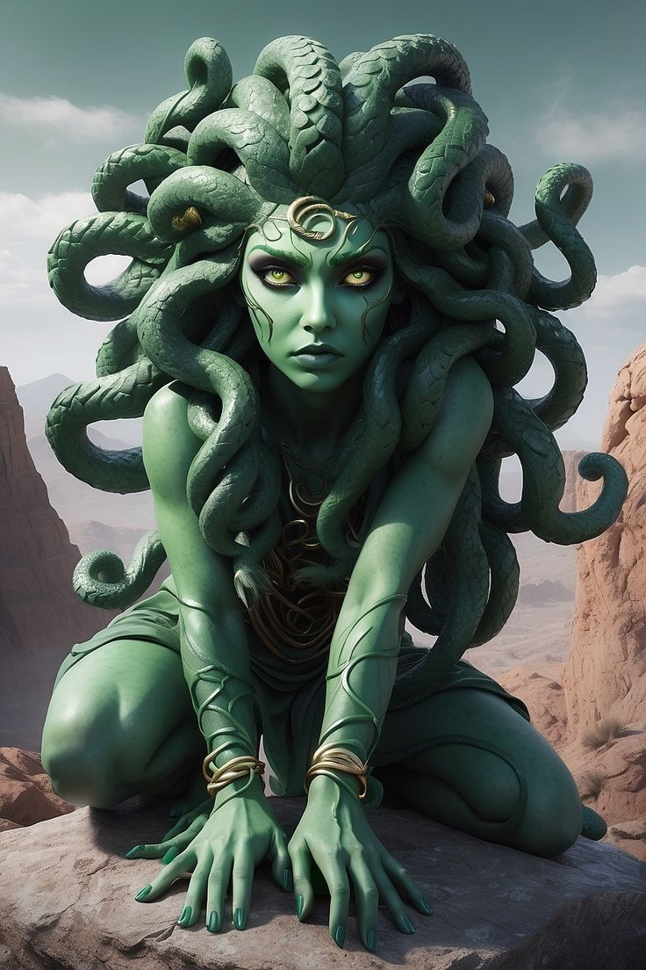
Медуза - ця морська істота свою назву отримала від зловісної героїні грецьких міфів Медузи Горгони - жінки зі зміями на голові замість волосся. За легендою, від її погляду люди кам'яніли. Назва була перенесена за подібністю вигляду медузи до голови Горгони.

Slide 28
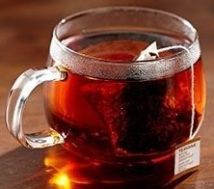
МОЛО

Slide 29
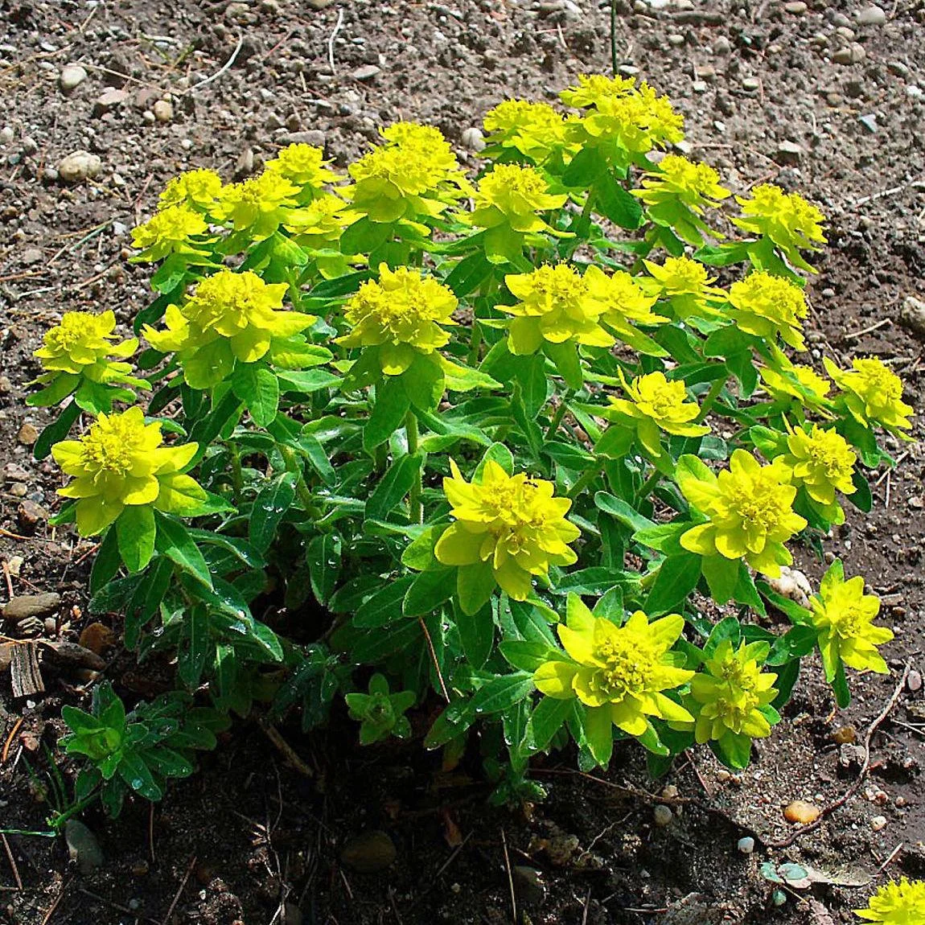
Молочай - якщо надломити стебло цієї рослини, то можна побачити білий сік, що нагадує молоко.

Slide 30
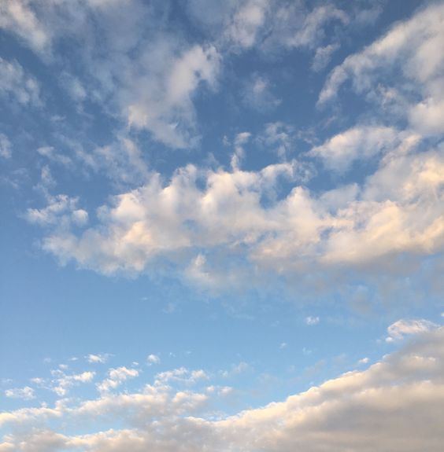
КРАЙ

Slide 31
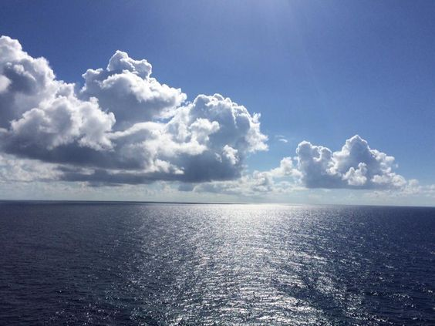
Небокрай - так називають горизонт. Утворилася назва шляхом злиття двох слів: небо і край.

Slide 32
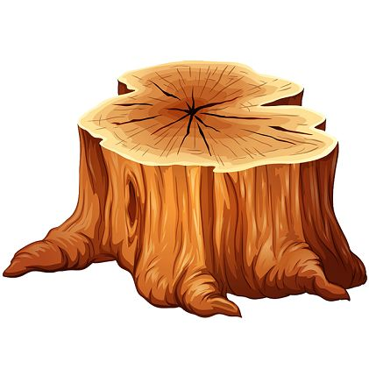
О ОК

Slide 33
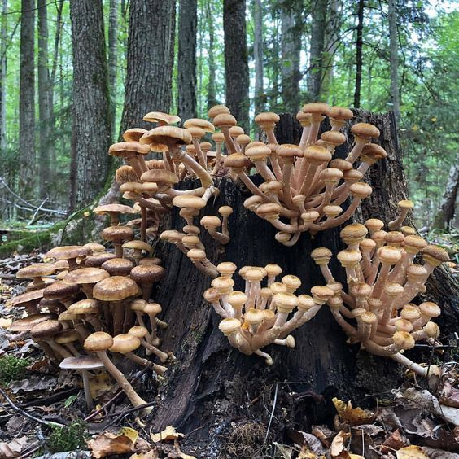
Опеньок - походить від слова пень. Назва пояснюється тим, що ці гриби ростуть переважно на старих пеньках.

Slide 34
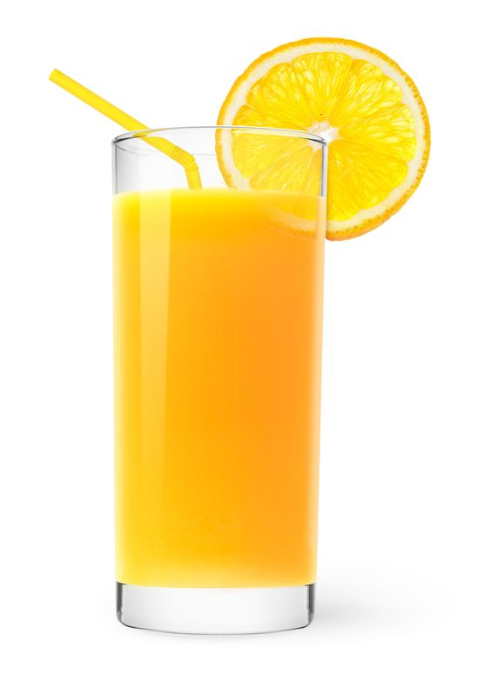
ПА А

Slide 35
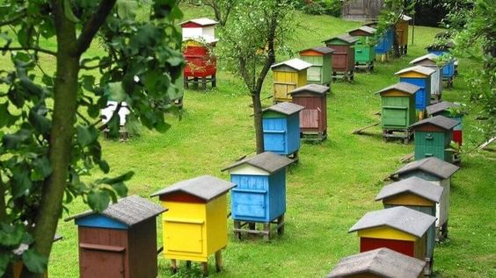
Пасіка (місце, де розташовані вулики) - було утворено від дієслова посікти і означало «місце, де вирубано (посічено) ліс», оскільки перш ніж розмістити вулики, треба було розчистити від дерев ділянку.

Slide 36
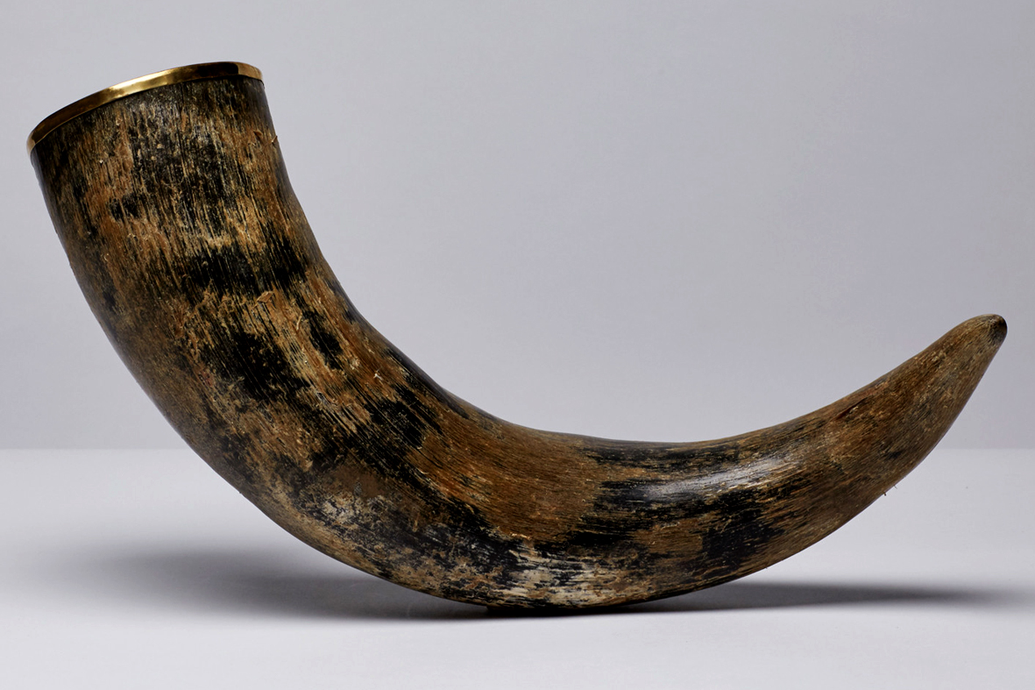
ПИ

Slide 37
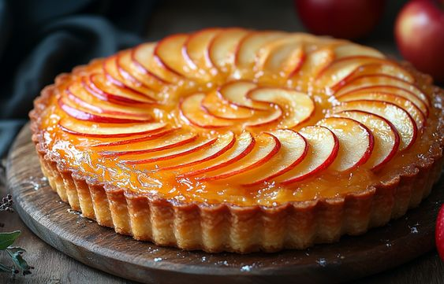
Пиріг - утворилося з давнього пир - «бенкет» - за допомогою суфікса. А первинне значення було таке: «хліб для святкового застілля».

Slide 38
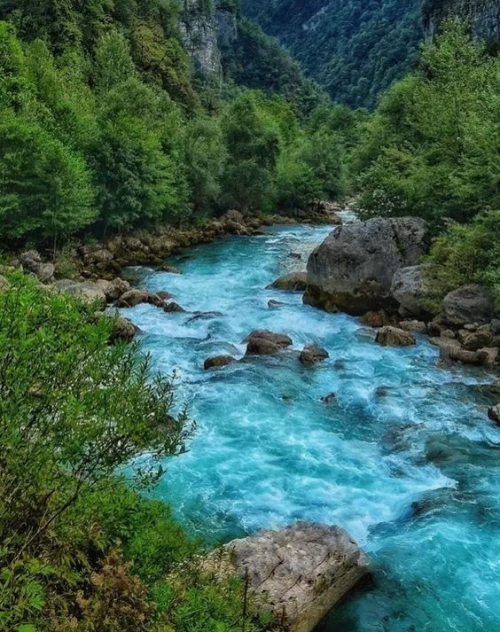
ПО

Slide 39
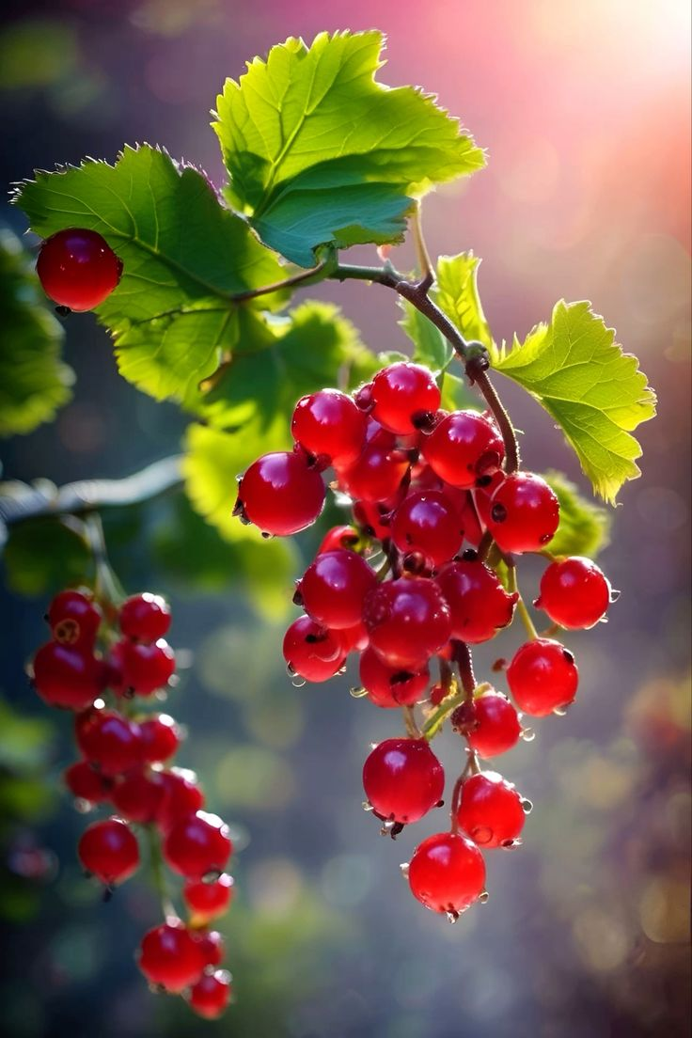
Порічка - хоч люди давно «приручили» порічку і вирощують її у своїх садках, назва зберігає відомості про колишнє поширення дикої смородини по берегах річок.

Slide 40
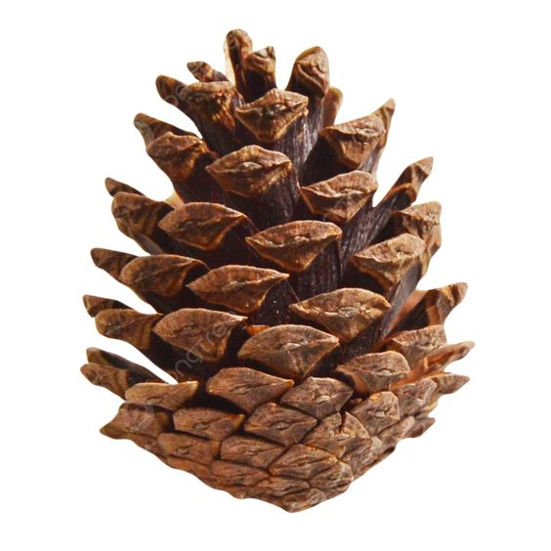
Р

Slide 41
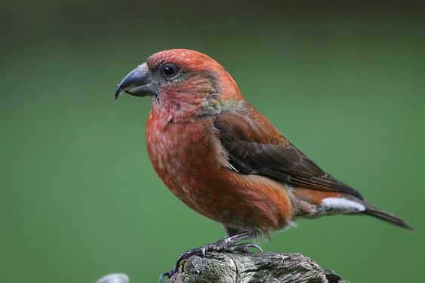
Шишкар - прикметною ознакою цього птаха є те, що він любить ласувати насінням із шишок. Тому так і названий.

Slide 42
Зичу миру та добра!
Ваш творчий дефектолог - пані Наталя!

